Slide 1
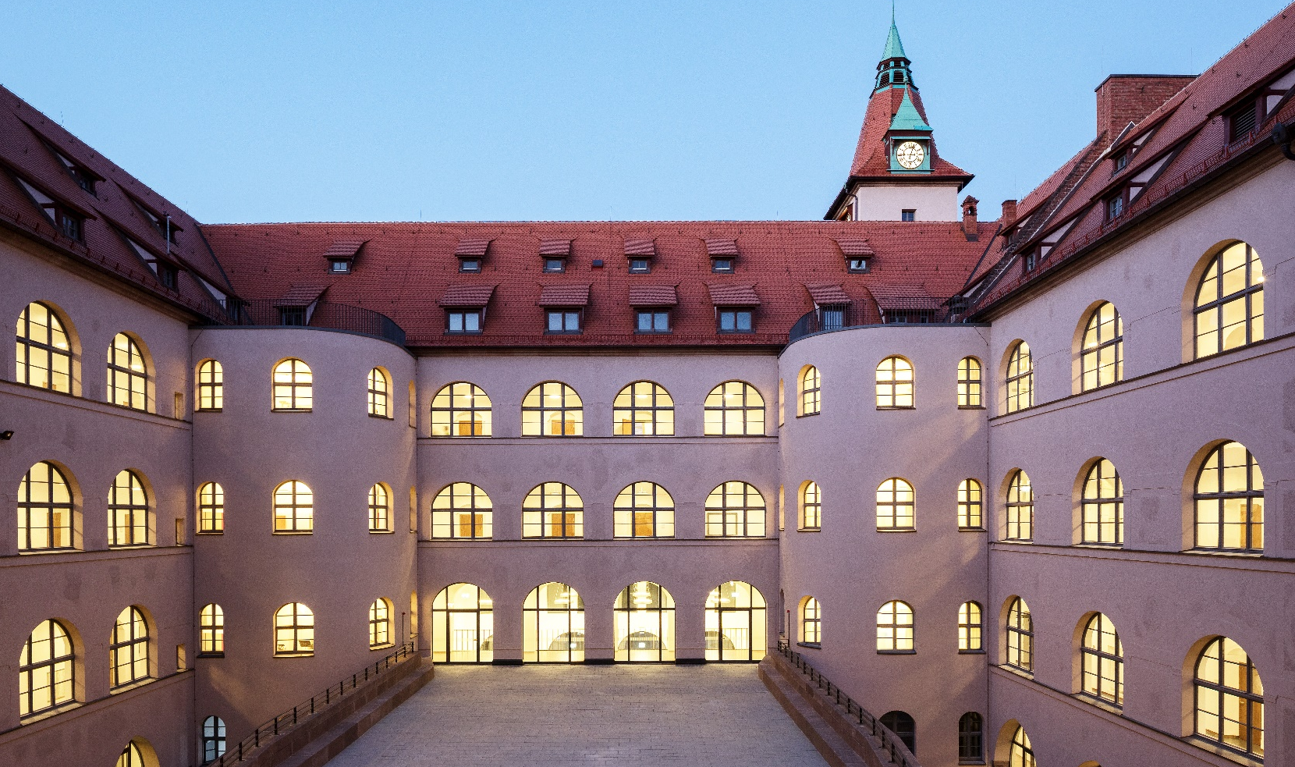
13.01.2025: Renaissance
Johannes Ciconia und Guillaume Dufay
Titel Fett
HIER IST PLTZ FÜR TITEL ODER BEGRÜSSUNG

Slide 2
Literatur zur Renaissance
Kurt Flasch: Unter der Riesenkuppel,
in: Das 15. Jahrhundert. Alte und neue Mächte, hg. von Michael Jeismann, Frankfurt am Main 1999, S. 9-19
Nicole Schwindt: Frauen und Musik im Europa
des 16. Jahrhunderts (troja 4), Kassel 2004
Laurenz Lütteken: Musik der Renaissance.
Imagination und Wirklichkeit einer kulturellen Praxis, Kassel 2011

Slide 3
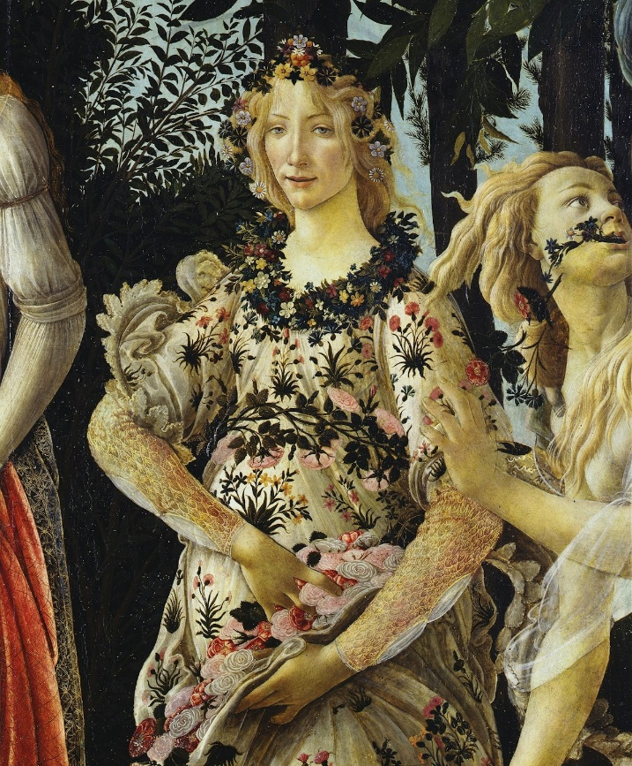
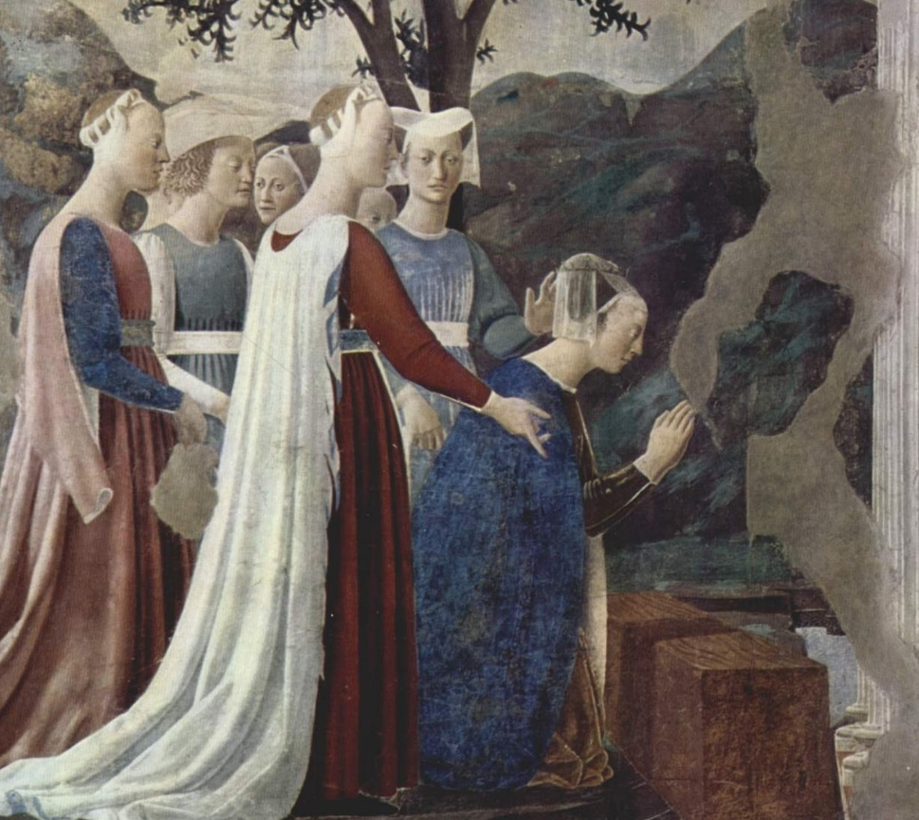
Pierro della Francesca Frau Angelico Sandro Boticelli

Slide 4
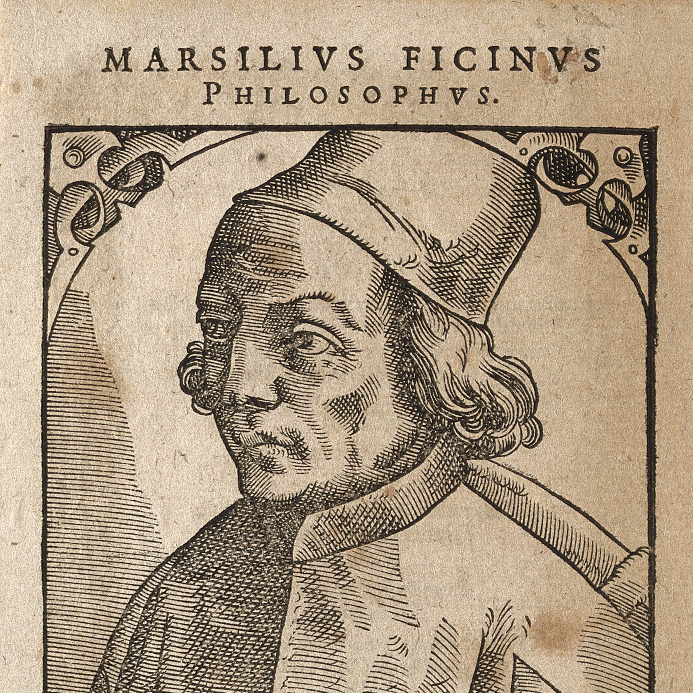
Marsilio Ficino (1433-1499)

Slide 5
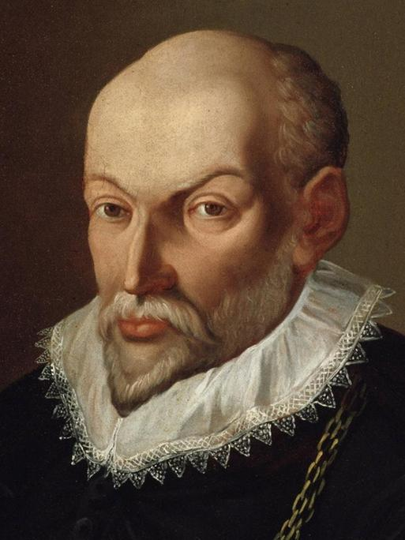
Guillaume Dufay (um 1400-1474) Orlando di Lasso (1532-1594)

Slide 6
Klangbeispiel: Orlando di Lasso: Lagrime di San Pietro Nr. 10: Come falda di neve Ensemble Vocal Européen, Ltg. Philippe Herreweghe
Wie die Reste des Schnees, die vom Winter
In einem engen, verborgenen Tal sind verblieben,
Im Frühling, sobald sie die Sonne erwärmt,
Schmelzen und völlig in Wasser zerfließen,
So geschah es auch mit der Angst, die wie Eis war
Im Herzen des Petrus: als er die Wahrheit erkannte,
Als Christus den Blick nach ihm wandte,
Schmolz sie dahin und löste sich auf in Tränen.

Slide 7
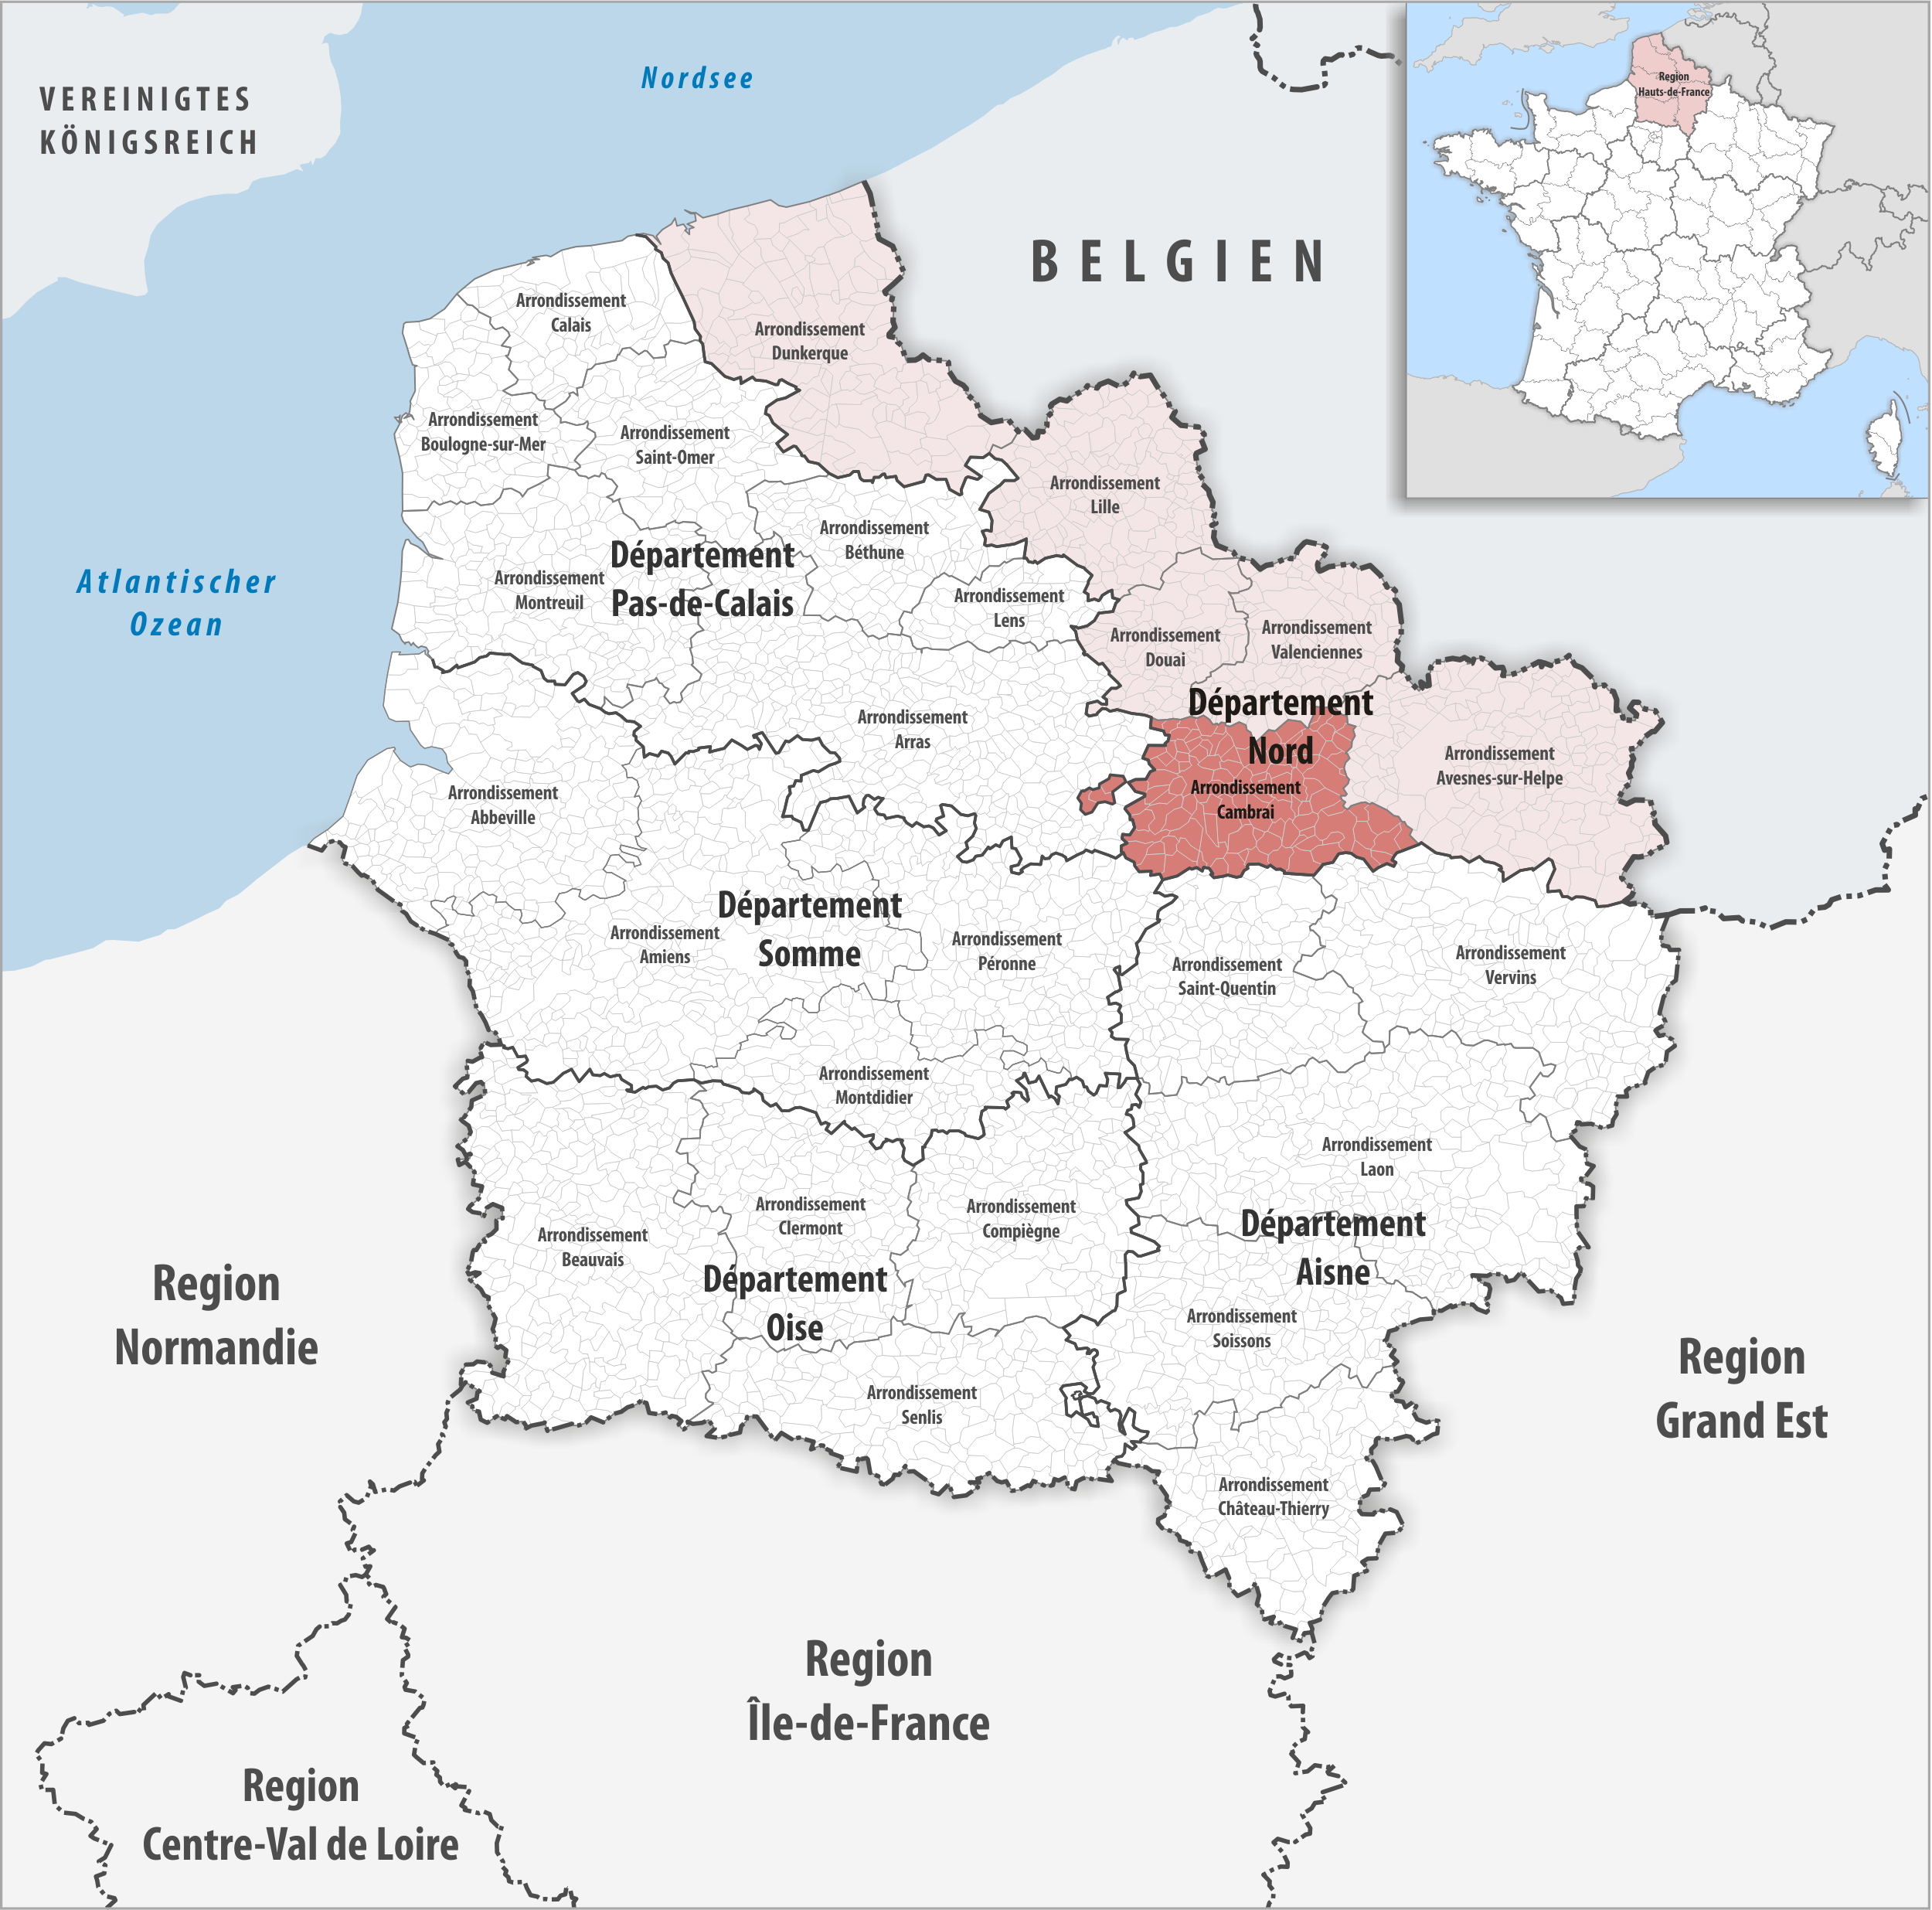
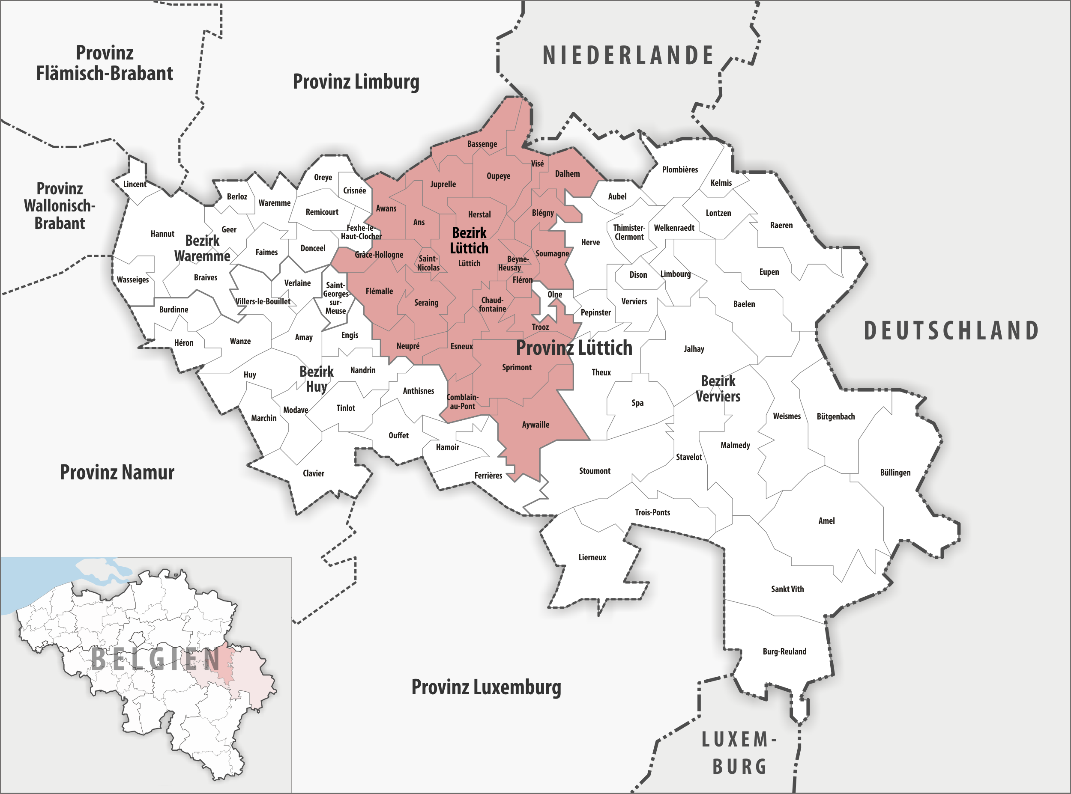

Slide 8
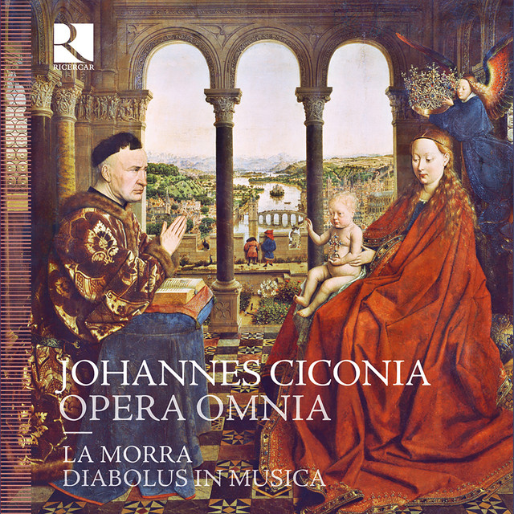
Klangbeispiel: Johannes Ciconia: Gloria Nr. 1 Diabolus in musica, Ltg. Antoine Guerber La Morra, Ltg. Corina Marti & Michal Gondko

Slide 9
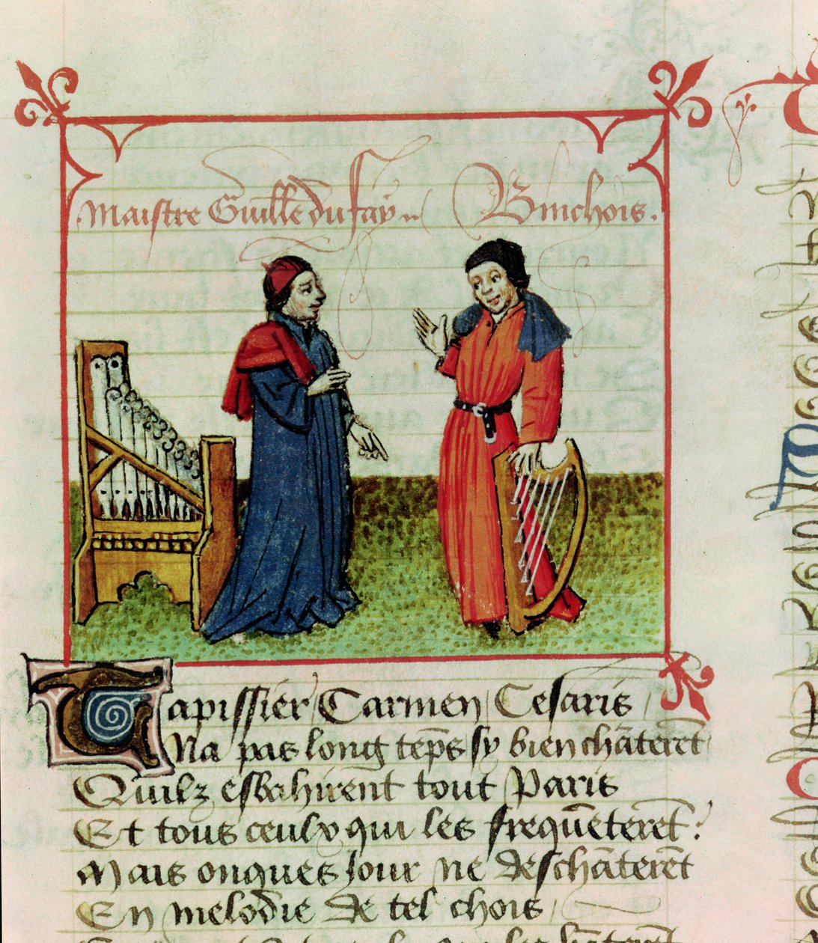
Die Florentiner Motetten von Guillaume Dufay: Komponieren im Spannungsfeld von »proportio« und »eloquentia«

Slide 10
Klangbeispiel: Guillaume Dufay: Nuper rosarum flores Altus: David Cordier und 3 Altus (darunter Kai Wessel) Tenor: Wilfried Jochens und 3 Tenöre (darunter Knut Schoch) Tenorposaune, Tenorpommer, Trommel, ganzes Instrumentarium Ltg. Helga Weber in Zusammenarbeit mit Marianne Richert Pfau

Slide 11
Literatur 1
1949: Rudolf Wittkower, Grundlagen der Architektur im Zeitalter des
Humanismus
1964: Rolf Dammann, Die Florentiner Domweihmotette Dufays (1436),
in: Wolfgang Braunfels (Hg.): Der Dom von Florenz, Olten 1964,
S. 71-85
1973: Charles W. Warren, Brunelleschi’s Dome and Dufay’s Motet,
in: Musical Quarterly 59 (1973), S. 92-105
1982: Paul von Naredi-Rainer: Architektur und Harmonie. Zahl, Maß und
Proportion in der abendländischen Baukunst, Köln 1982
1988: Hans Ryschawy / Rolf W. Stoll, Die Bedeutung der Zahl in Dufays
Kompositionsart: Nuper rosarum flores (Musik-Konzepte 60), München 1988

Slide 12
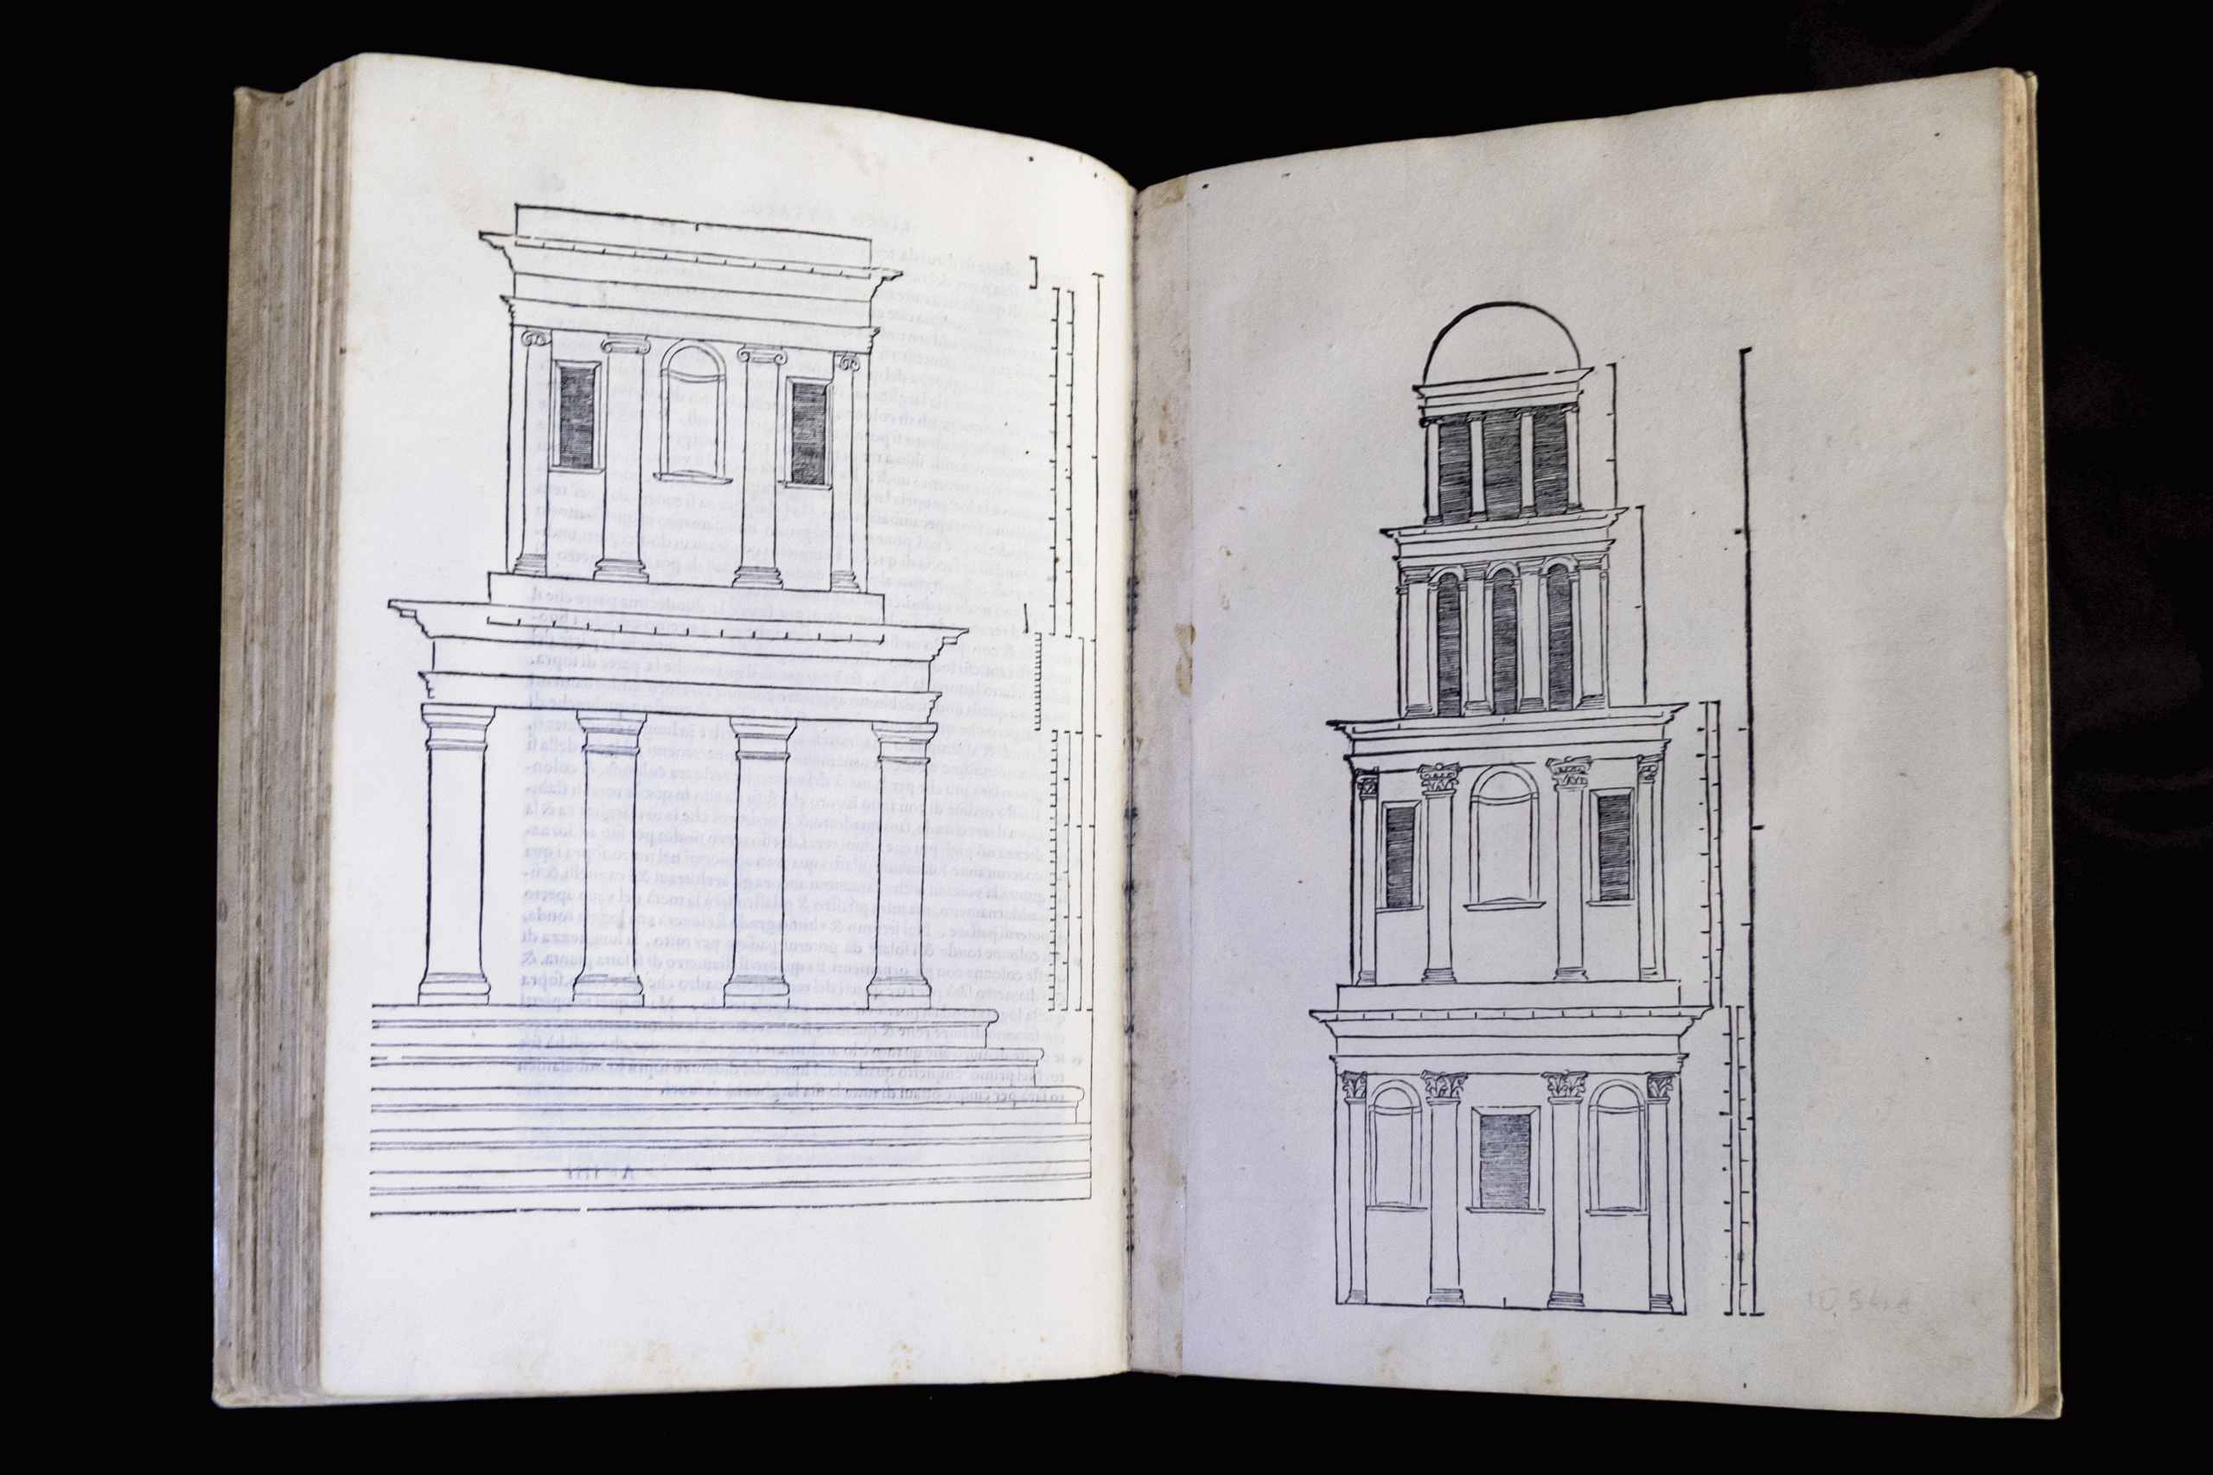
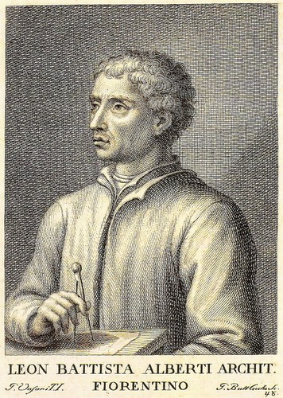
Leon Battista Alberti (1404-1472)

Slide 13
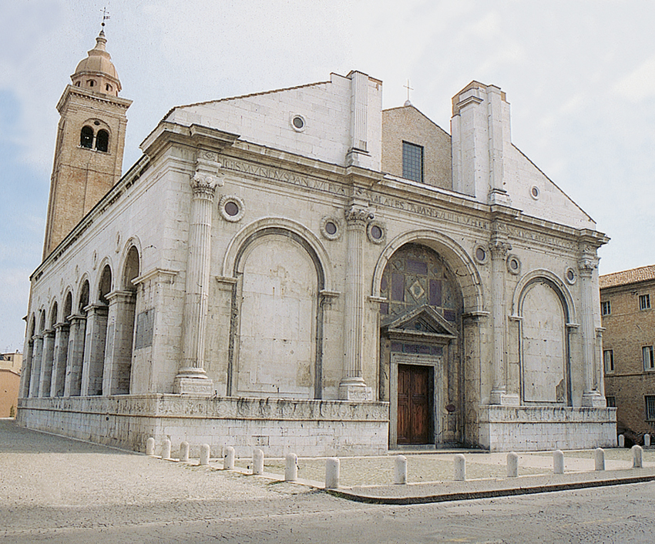
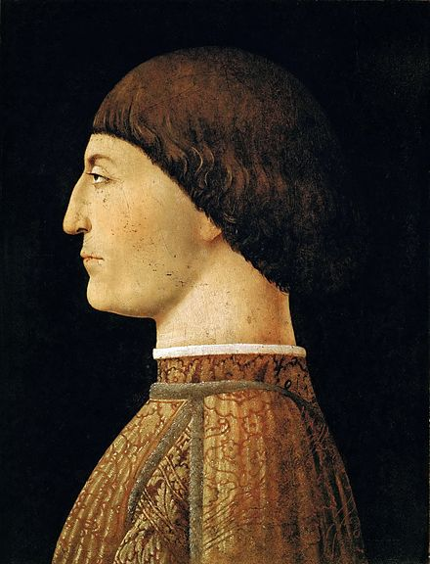
Sigismondo Malatesta (rechts) beauftragt Alberti mit dem Bau des Tempio Malatestiano in Rimini (um 1450)

Slide 14
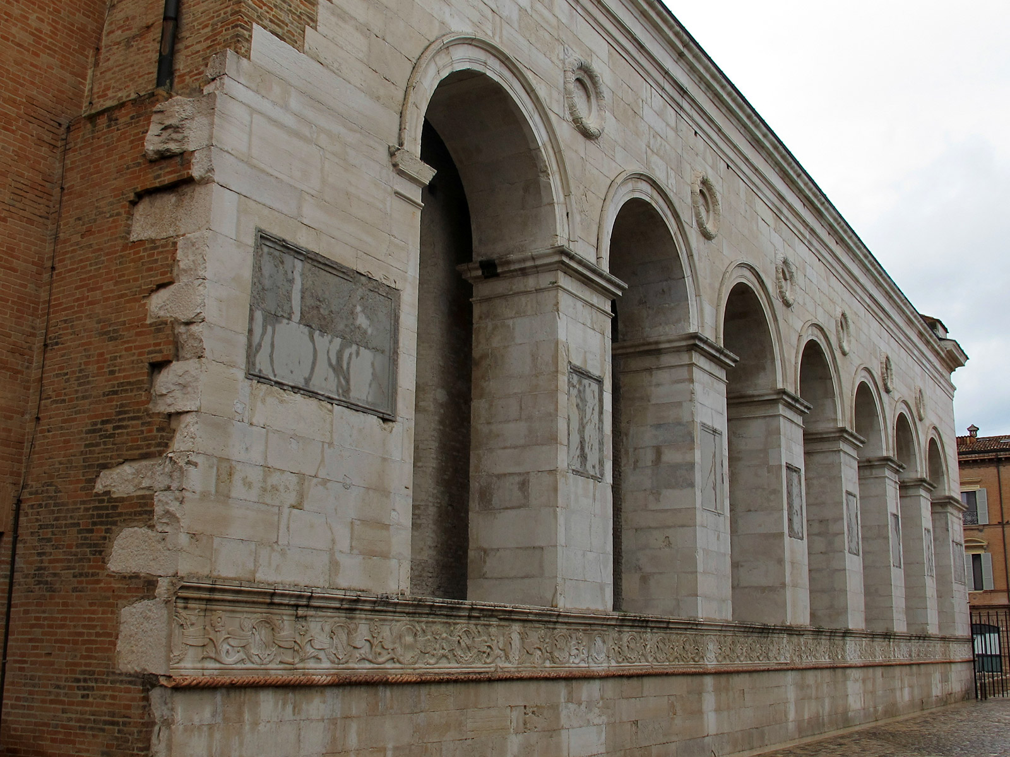
Hartmann Schedel: Weltchronik (1493)
Jacopo da Bologna:
3stimmiges Madrigal
Aquila altera –
Creatura gentile –
Uccel di dio

Slide 15
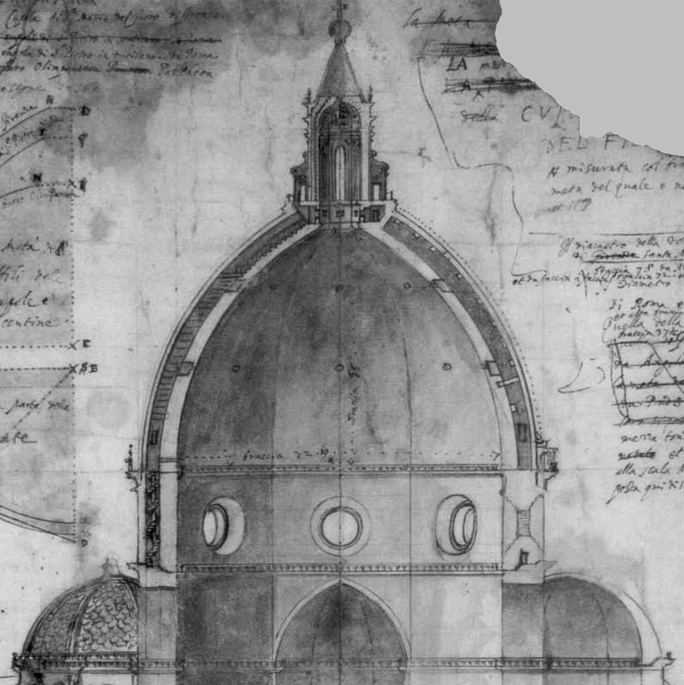
Filippo Brunelleschi 1377-1446 Kuppel des Doms in Florenz

Slide 16
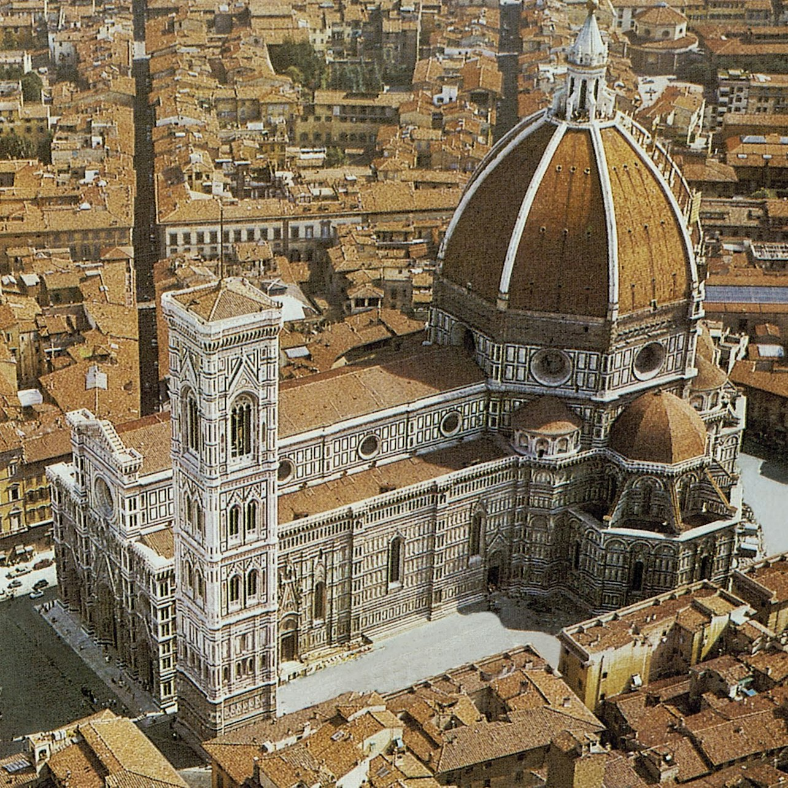
Franco-flämische Italienfahrer

Slide 17
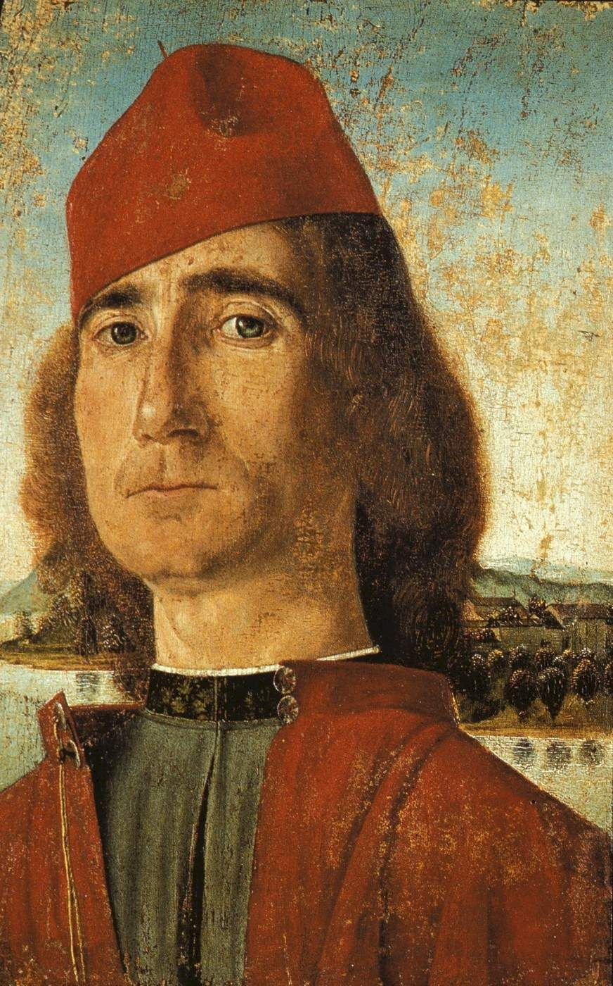
Fibonacci-Folge
1, 1, 2, 3, 5, 8, 13, 21, 34, 55
jede weitere Zahl ist
die Summe der beiden
ihr vorangehenden Zahlen
benannt nach Leonardo Fibonacci,
der damit im Jahr 1202
das Wachstum einer
Kaninchenpopulation beschrieb

Slide 18
Isorhythmische Motette
In isorhythmischen Motetten (von griech. isos = gleich und rhythmós = Rhythmus) wird
die Abfolge von Tonhöhen,
Color (von lat. color = Farbe) und
die Abfolge von Tondauern/Rhythmus,
Talea (von altfranz. taille = Abschnitt) organisiert

Slide 19
Isorhythmie
„Mit dem erst zu Beginn des 20. Jhs. entwickelten Begriff wird eine Kompositionstechnik bezeichnet […]. Gemeint ist die ein- oder mehrfache Wiederholung eines cantus firmus im Tenor. Für diesen cantus firmus wird durch den Komponisten eine individuelle rhythmisches Zurichtung, ein Modell geschaffen, das dann […] wiederholt wird. Dieses Modell kann [..] auch proportional verändert, zumeist verkleinert werden, so dass sich die absoluten Notenwerte ändern, deren Binnenrelation jedoch gleich bleiben. […] Diese Technik, bedeutsam für Motette und Messe […], hat um 1450 ihre Bedeutsamkeit plötzlich eingebüßt.“
Lütteken, S. 226

Slide 20
Klangbeispiel: Guillaume Dufay: Salve, flos Tuscae gentis (1436)
Salve flos Tuscae gentis, Florentia, salve,
O salve, Italici gloria magna soli.
Salve, quae doctos felix tot mater alumnos,
Tot generas magnos consilio atque fide,
Quae tot praestantes mira integritudine, quae tot
Praestantes generas religione viros.
Salve, cui debet quodcumque est artis honestae,
Ingenii quidquid, quidquid et eloquii est.
Salve, quae fama totum diffusa per orbem
Et vehere et natos mittis ad astra tuos…

Slide 21
Literatur 2
George Steiner, Von realer Gegenwart. Hat unser Sprechen Inhalt,
München 1990
Hans Heinrich Eggebrecht, Machaut’s Motette Nr. 9,
in: AfMw 19/20 (1962/63) ) S. 281-293
Hans Heinrich Eggebrecht, Machaut’s Motette Nr. 9,
in: AfMw 25 (1968), S. 173-195
Pierre Bourdieu, Zur Soziologie der symbolischen Formen,
Frankfurt am Main 1974
Peter Burke, Die Renaissance in Italien. Sozialgeschichte einer Kultur
zwischen Tradition und Erfindung, Berlin 1984

Slide 22
